Slide 1
Метеорологична станция
От Мартин Атанасов и
Иван Димов

Slide 2




Технологии използвани в проекта
CSS
JAVASCRIPT
HTML
Arduino IDE
Visual Studio Code

Slide 3

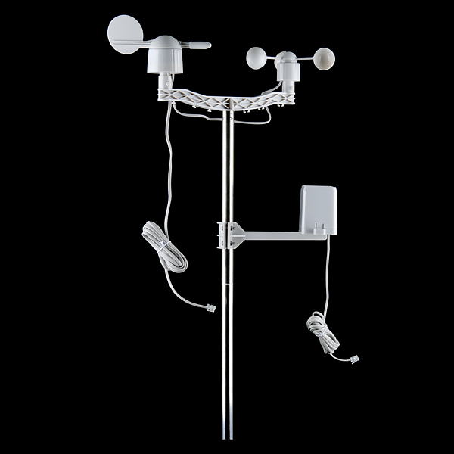
Резюме
Станцията измерва атмосферното налягане, скоростта и силата на вятъра, температурата и влажността на въздуха и количеството паднал дъжд. Тези данни се изпращат към сайта ни и са показани в различни таблици.
Notes:
All this data is send by a microcontroller that is called NodeMcu and the data is shown in different tables.

Slide 4

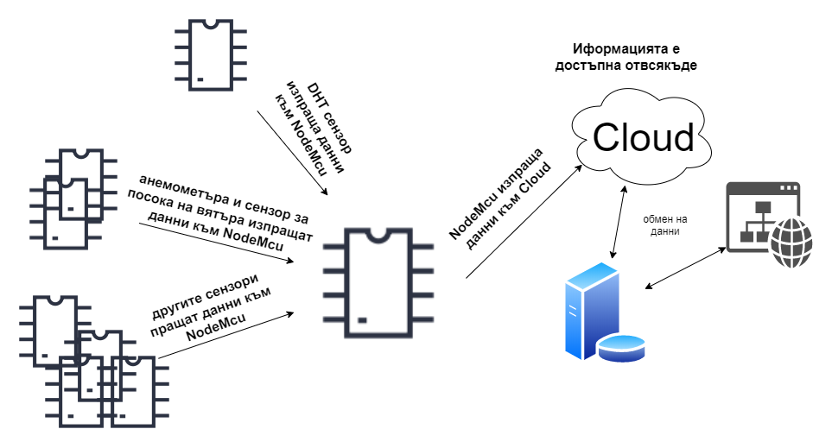

Slide 5



Плюсове и минуси
Плюсовете са:
Може да се използва вместо големите станции, благодарение на което ще спести енергия, пари и ресурси.
Може да се постави навсякъде.
Ако нещо се счупи., замяната на частта е ефтина
Notes:
Sometimes it can be inaccurate

Slide 6
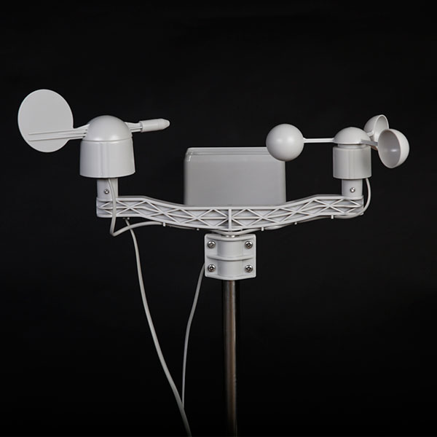
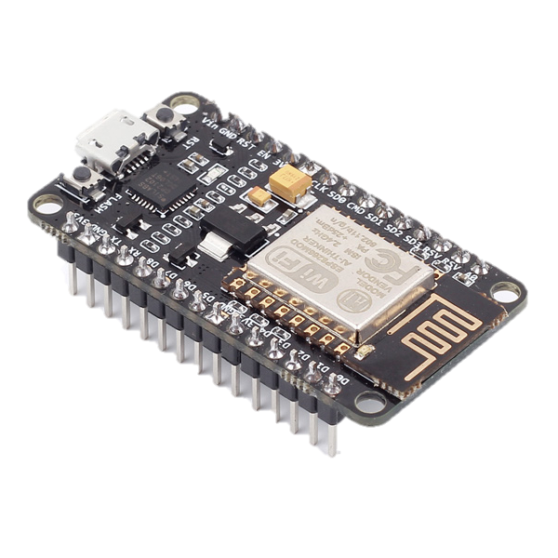
Как го направихме? /хардуерната част/
Проекта е съвкупност от хардуер и софтуер. Сензорите заемат главна роля в хардуерната част. Сензорите, които използваме са DHT sensor, анемометър (ветромер), сензор за посока на вятъра, дъждомер и барометричен сензор. Те изпращат данни към микроконтролера NodeMcu.

Slide 7
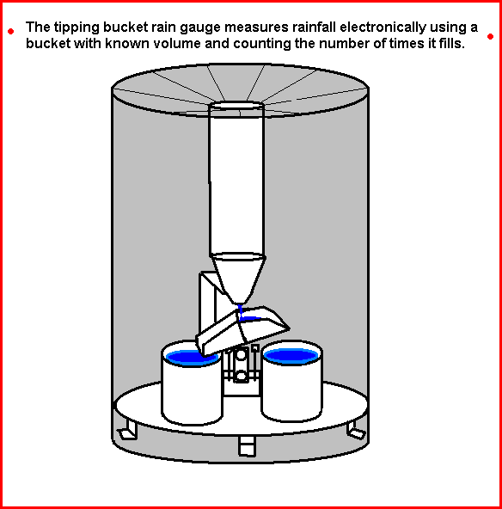
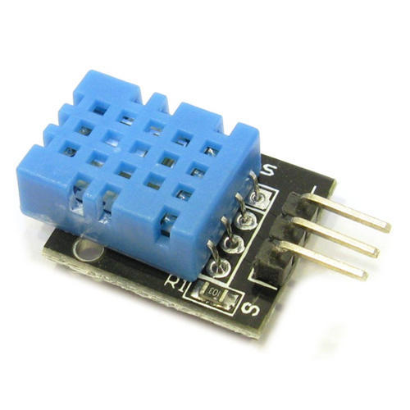
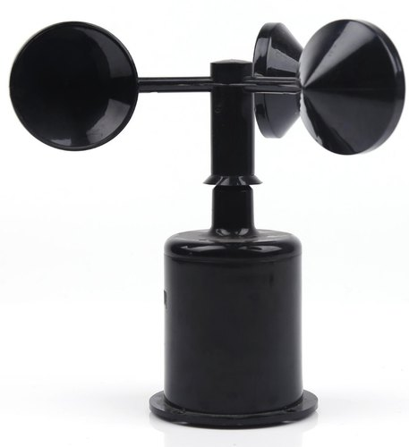
Някои сензори
Notes:
The tipping bucket rain gauge consists of a funnel that collects and channels the precipitation into a small seesaw-like container. After a pre-set amount of precipitation falls, the lever tips, dumping the collected water and sending an electrical signal.
The tipping bucket rain gauge is not as accurate as the standard rain gauge, because the rainfall may stop before the lever has tipped. When the next period of rain begins it may take no more than one or two drops to tip the lever. This would then indicate that pre-set amount has fallen when only a fraction of that amount has actually fallen. Tipping buckets also tend to underestimate the amount of rainfall, particularly in snowfall and heavy rainfall events.

Slide 8
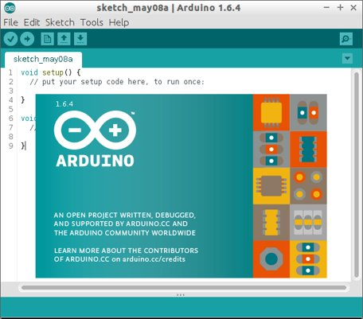
Как го направихме? /софтуерната част/
Кодът за Node Mcu бе написан на Arduino IDE.
Кодът за сайта бе написан на Visual Studio Code.

Slide 9



Бъдещи планове
Notes:
If we have more components and we can gain more information about different parts of the weather and we can predict what will happen to the air pollution and stuff like that, because Higher air temperatures - speed up chemical reactions in the air. Rain - washes out water-soluble pollutants and particulate matter.
With things like that we can predict how the air pollution will change

Slide 10
Използвана литература.
National Geographic- https://www.nationalgeographic.com/environment/global-warming/pollution/

Slide 11




